Slide 1
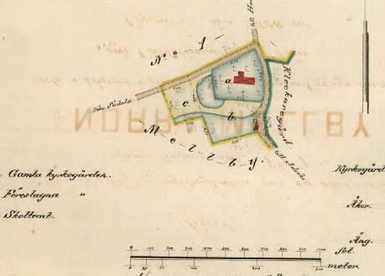
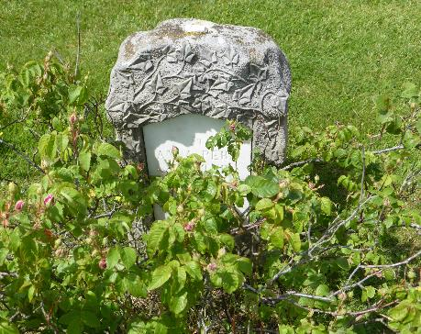
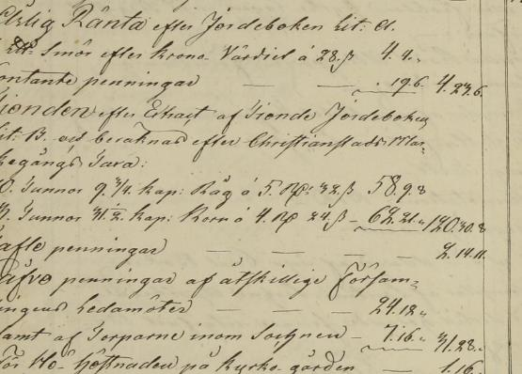
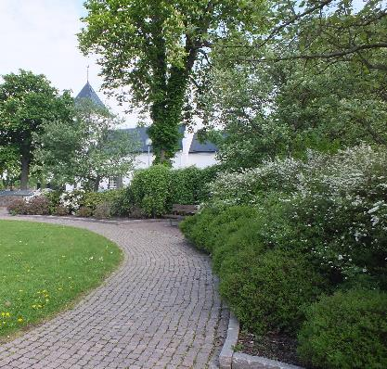
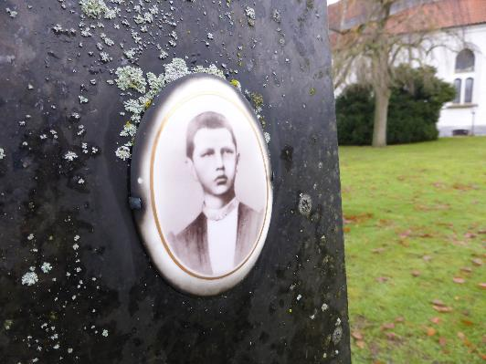
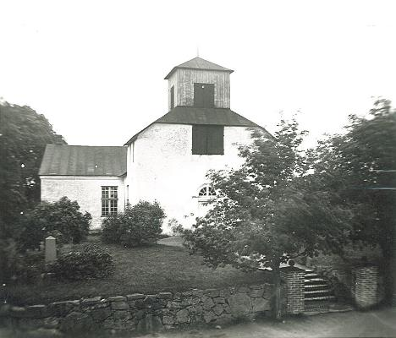
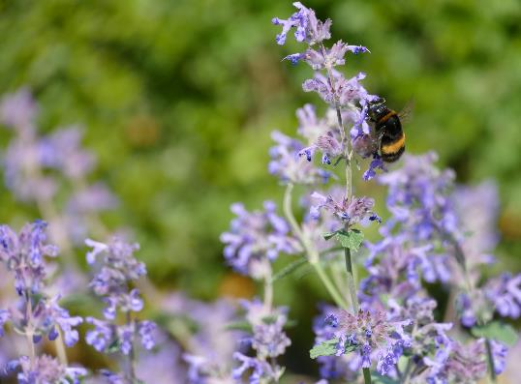
Hur kan vi utveckla kyrkogårdens värden
?
Notes:
Vi är inbjudna hit för att prata under rubriken Hur kan vi utveckla kyrkogårdens värden? Vi tänker göra det genom att presentera ett projekt som vi arbetar med tillsammans – och befinner oss mitt i.
Projektet initierades av Skånes hembygdsförbund och Regionmuseet tillsammans: med syfte att sprida kunskap om kyrkogårdarna som kulturmiljöer och inspirera fler att berätta om kyrkogårdarna och den mängd historier som på ett naturligt vis kan ta sitt avstamp där. För det är ju så att kyrkogårdar och begravningsplatser är en plats där då-tiden har en naturlig närvaro. Men, det är långt ifrån alla människor som lämnar något fysiskt avtryck efter sig på kyrkogården. Platsen i sig har ändå en lång kontinuitet med samma funktion – uttrycken ändras men relevansen består.
Om uppdraget är att utveckla kyrkogårdens värden så måste vi börja med att bestämma vilka värden vi avser och vad vi menar med att utveckla. I projektet utgår vi från att kyrkogården är en kulturmiljö. Ett uttryck för eller avtryck av mänsklig verksamhet. Men främst ett kulturarv bestående av både synliga delar/fysiska uttryck och osynliga – som berättelser och traditioner. Olika aspekter av kyrkogården är olika viktiga för var och en av oss. Kyrkogården kanske primärt är en park, en existentiell plats, ett arkiv, en begravningsplats, djurliv, spökhistorier, nyckelbiotoper, berättelser, en arbetsplats. Den är både en helhet och sina delar.
Kyrkogårdens värden är olika för olika människor – och hur kan vi utveckla värdena? Jo, vi kan uppmuntra, entusiasmera och inspirera fler att dela med sig och berätta om de värden de upplever på kyrkogårdarna.
”Kulturhistoriskt värde består i de möjligheter materiella och immateriella företeelser kan ge vad gäller att inhämta och förmedla kunskaper om och förståelse av olika skeenden och sammanhang - samt därigenom människors livsvillkor i skilda tider, inklusive de förhållanden som råder idag.” Ur Riksantikvarieämbetets rapport Plattform kulturhistorisk värdering och urval.

Slide 2
Kyrkogårdens berättelser
Eller Anvisning i konsten att läsa en kyrkogård
Regionmuseet Kristianstad, Skånes hembygdsförbund och Göinge hembygdsförening
Notes:
Projektet om kyrkogårdens berättelser är ett samarbete mellan Regionmuseet Kristianstad, Skånes hembygdsförbund och Göinge hembygdsförening.
Målsättningen är en studiehandledning, som kan användas i studiecirklar lika väl som på egen hand. Ansatsen till studiehandledningens innehåll är ganska bred trots att vi sållat längs vägen och tanken kring detta är just kyrkogårdens sammansatta värden och att olika delar tilltalar och intresserar olika människor. Bara vi tre inom projektet har olika perspektiv, vilket naturligtvis inte blir mindre komplext när vi bjuder in resten av mänskligheten.
Ganska ofta sägs att man kan ”läsa en plats”, till exempel en kyrkogård. Den ”läsningen” eller förståelsen grundar sig naturligtvis på vilken kunskap och erfarenhet jag har sedan tidigare.
För att inspirera fler människor att berätta, guida, och förmedla – att faktiskt använda kulturmiljön – behöver vi visa vägarna till kunskap om kyrkogårdar och begravningsplatser, så att utforskandet blir tillgängligt och möjligt för fler.

Slide 3
Bakgrund 1+1=3?
Stort allmänintresse för kyrkogårdar
Frågor/oro över nedlagda och borttagna gravvårdar, snabba förändringar på kyrkogårdarna
Gemensam viljeyttring tillsammans med hembygdsförbundet och dess medlemsföreningar att entusiasmera fler att berätta och guida
Kunskap hos studieförbund om förmedling, studievägledningar m.m.
Regionmuseets kunskapsuppbyggnad efter X antal vård- och underhållsplaner
Regionmuseets samhällsuppdrag omfattar kunskapsförmedling
Tillfälle att fokusera på de bitar vi saknar i vård- och underhållsarbetet: berättandet! Tillgängliggörandet!
Nationell måluppfyllelse för hembygdsrörelsen och Regionmuseet
Möte och utbyte
Notes:
När projektet föddes hade Regionmuseet i flera år arbetat intensivt med vård- och underhållsplaner för kyrkogårdar. Vi samlade in stora mängder information och besökte massor av kyrkogårdar men på grund av tajta budgetar hade vi i praktiken aldrig tid att fördjupa de historiska perspektiven i den mån vi önskade.
Samtidigt såg hembygdsförbundet och studieförbunden att intresset hos allmänheten och medlemmarna ökade för att delta i historiska guidningar på kyrkogårdarna, men också att många uttryckte oro för snabba förändringar – framförallt när många gravstenar togs bort.
Här väcktes tanken om en synergieffekt om vi lade ihop våra erfarenheter, frågor och svar.

Slide 4
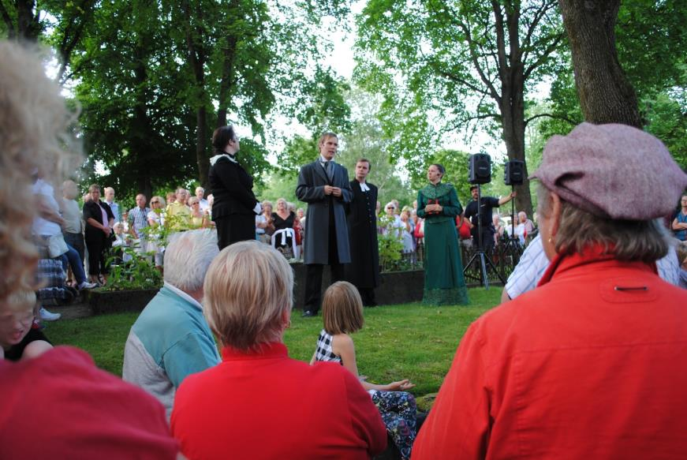
Varför?
Lyfta att det finns olika sätt att se på och tolka det som syns och inte syns på kyrkogårdarna
Fler erfarenheter från fler människor gör att fler kan känna igen sig
Få fler att engagera sig och våga berätta eller guida (ökad kunskap = ökad trygghet = enklare att våga)
Notes:
Ja, varför? Inte minst för att de mål som finns för kulturmiljöarbetet i landet och för kulturmiljövården tydligt säger att vi ska göra fler delaktiga i kulturmiljöarbetet, att fler ska få möjlighet att förstå och ta ansvar för kulturmiljön och att bidra till att kulturmiljön faktiskt kan vara en gemensam källa till kunskap, bildning och upplevelser. Det är i grund och botten en demokratifråga.
I kulturmiljövårdens uppdrag ligger också att erbjuda samtal som utmanar föreställningar om samhällets utveckling. Vi ser att vi genom att prata om det som INTE syns på kyrkogården, har en strategi för att utmana en ”traditionell” historieskrivning som traderas tills den blir sann. Detta lyfter förhoppningsvis fler aspekter av dåtiden; tydliggör spår och icke-spår vilket ger en bättre förståelse för hur samhället har fungerat historiskt.
Genom att entusiasmera fler att berätta sina historier tänker vi oss en snöbollseffekt: berättandet kan bli något nytt, utöver något traderat. En ny röst kan ta plats där de etablerade rösterna är väldigt dominanta.

Slide 5
Studiehandledningens delar
Vad är en typisk skånsk kyrkogård?
Vägen till arkiven
Förmedling
Lagar och regler
KML
Begravningslag
Tidsanda
Klass
Demokratisering
Jämställdhet
Biologisk mångfald
Den fysiska platsen
Människan
Inspiration
Tips
Erfarenheter
Notes:
Referensgrupp med representanter från bl.a.
Hembygdsförbundet
Hembygdsföreningar
Studieförbund; Vuxenskolan, Sensus
Lokal- och personhistoriskt intresserade
Släktforskare
Innehållet har bestämts med utgångspunkt från referensgruppens feed-back.

Slide 15
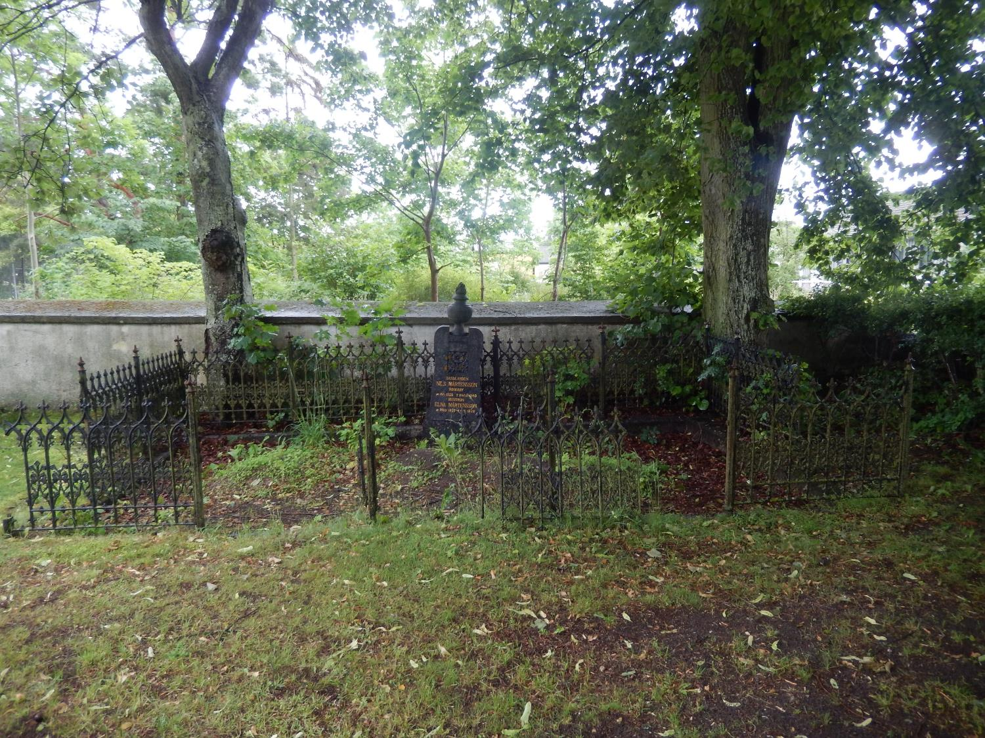

Slide 21
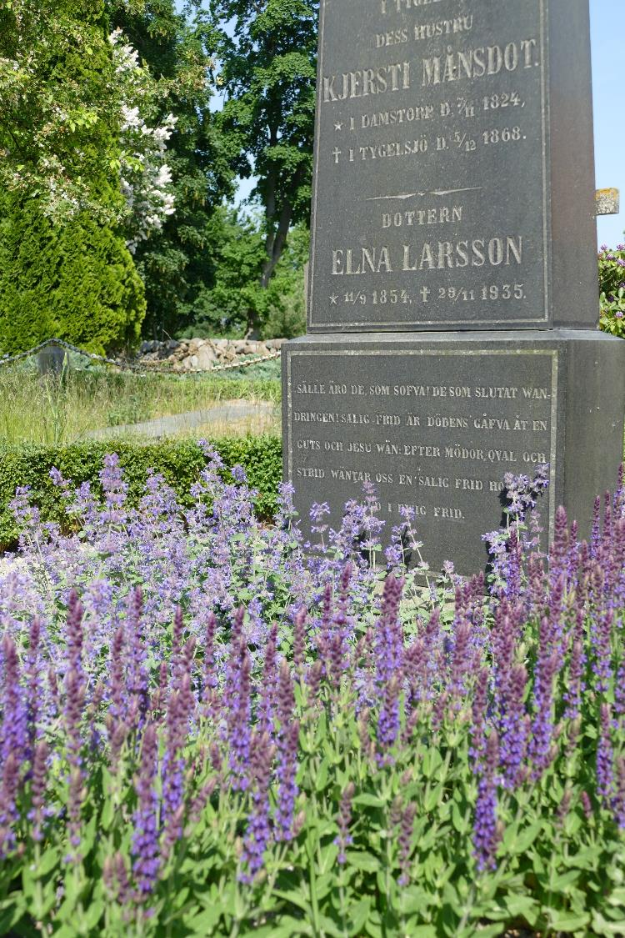
Fler ger mer! : )
Notes:
Så, vi hoppas att vårt projekt faktiskt blir en studiehandledning som blir en verktygslåda för fler att utforska det som intresserar var och en. Och i förlängningen att det ger fler lust och mod att använda kulturmiljöerna på olika sätt!

